Slide 1
CGM312 DİL VE KONUŞMA BOZUKLUKLARI Çocuk Gelişimi Yrd. Doç. Suna YILMAZ

Slide 2
İletim Tipi İşitme Kaybı
Kulak kepçesi,
dış kulak yolu,
kulak zarı,
orta kulak kemikçikleri ve kaslarında meydana gelen hastalıklar iletim tipi işitme kaybına neden olmaktadır.
X….. sol kulak
O….. sağ kulak

Slide 3
İletim tipi işitme kayıplarının %95’i tıbbi ya da cerrahi tedavi ile düzelebilir. Düzenli kontrol önemlidir.
İletim tipi işitme kaybı olan çocuk, çevreden sesi almada güçlük çekeceğinden konuşmanın ve dilin gelişimi yeterli olmayabilir.
Özelikle okul döneminde sınıfta zorluklar doğar. İletim tipi işitme kaybında ana problem sesin iletilmesinin eksikliğidir (işitme keskinliği).
Bu çocuklara verilecek eğitim modelleri daha çok danışmanlık tarzında olmalı ve çocuk eğitimsel açıdan da gözlem altında tutulmalıdır.
Çok sayıda araştırmacı otitis media'ya bağlı geçici iletim tipi işitme kaybı ve konuşma ile lisan gecikmesi arasında bir ilişki olduğunu açıklamışlardır.

Slide 4
Sensörinöral İşitme Kaybı
İşitme kaybı; koklea ve/veya daha sonrasındaki bölgeleri (işitme yolları, korteks vb.) içeriyorsa sensörinöral işitme kaybıdır.
Doğum öncesi (genetik nedenli, annenin hamilelikte kızamıkçık geçirmesi vb.), doğum anı ve doğum sonrası nedenlerle oluşabilmektedir.

Slide 5
Sensörinöral tip işitme kaybı, hem işitme duyarlılığını hem de konuşmanın anlaşılması ve ayırt edilmesini etkiler.
Kişi konuşma kalıbının bir kısmını duyar, fakat anlama konusunda kısmen ya da tamamen yetersiz olabilir.
Eğer kayıp 250-500 Hz arasında ise zayıf ve yüksek perdeli sessizlerin hiçbiri (/f/, /s/, /t/, /k/) duyulamaz ve işitme kayıplı kişinin konuşması ciddi olarak bozulur.
Sensörinöral tip işitme kaybının iletişim üzerindeki etkisi farklıdır, çünkü patolojinin şiddeti ve lezyonun yeri çok çeşitlidir.
Bu yüzden çocuk, dil ve konuşma paternlerini işitebildiği oranda geliştirebilir.
Eğer işitme kaybı orta dereceden daha fazla ise dil bununla ya hatalı olarak gelişir ya da hiç gelişemez.

Slide 6
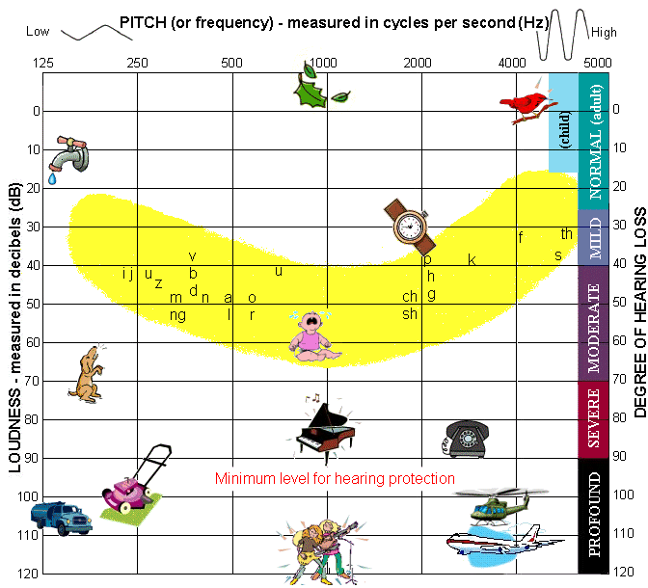

Slide 7
Bu tip işitme kayıplarının medikal ve cerrahi olarak tedavi edilemesi mümkün olmayabilir.
Bu durumda tek tedavi yolu uygun amplifikasyon (cihaz) ve özel eğitimdir.

Slide 8
Mikst (Karışık) Tip İşitme Kaybı
İletim ve sensörinöral
işitme kayıplarının bir arada görülmesidir.

Slide 9
Bu tip kayıpta iletim tipi kayıp koklear ve nöral kayıpla birlikte görüldüğü için önemli olan altta yatan sensöri nöral kaybı belirlemektir.
Klinisyenin mikst tip kayıplardaki tedavi planının amacı iletim komponentinin tedavi edilmesi ve sensöri-nöral kaybın müsaade ettiği ölçüde işitmenin restorasyonudur.
Tedavi ile işitmenin daha iyi hale getirilmesi ancak iletim tip kaybın ortadan kaldırılması ile sağlanabilir.
Yüksek frekanslı sensörinöral kaybı olan çocukta iletim tipi bir kayıp varsa, bu patolojinin kapsadığı bölge konuşmanın iyi anlaşılmasında işitme için en gerekli olan bölge olabilir.

Slide 10
Sentral İşitme Kaybı:
Problem beynin korteks adı verilen bölgesindedir.
İşitme kaybı olmayabilir, ancak konuşmayı ayırt etme becerisi ileri derecede bozulmuştur.
Duymada değil anlamada problem vardır.

Slide 11
Fonksiyonel/Organik Olmayan İşitme Kaybı:
Kişinin herhangi bir nedenle işitme kaybı var gibi davranması ya da gerçekten işitme kaybının olduğuna inanması ile ortaya çıkan durumdur.

Slide 12
Bu tür fonksiyonel kayıplarda, çocuğun bilinçli olarak işitme özürlü olma çabası veya bilinç dışı olarak gerçek bir işitme özürlü gibi davrandığı görülmektedir.
Yetişkinlerde bu ayırım bir uzman tarafından kolaylıkla yapılabilirken çocuklarda son derece zordur.
İşitme davranışı ile işitme testi sonuçları arasında belirli bir şekilde uyumsuzluk olan hastalarda klinisyen organik ve organik olmayan nedenleri göz önünde bulundurmalıdır.
Daha önceden var olan bir organik işitme kaybı bu tür bir olaya temel oluşturabilir.
Altta yatan bir duygusal bozukluğa ikincil fonksiyonel bir işitme kaybının uygun bir değerlendirme ve uygun bir yaklaşımla tedavi edilmesi gereği unutulmamalıdır.

Slide 13
İşitme kaybının derecesi ve akademik başarı arasındaki ilişki
Quigley ve Thomure (1968) orta derecede işitme kaybı olan çocukların akademik başarılarının yaklaşık 1-3 yıl gecikebileceğine dikkat edilmesi gerektiğini vurgulamışlardır.
Blair, Peterson ve Viehweg (1985) hafif derecede sensöri nöral işitme kayıplı çocuklarla yaptıkları bir araştırmada; erken okul yıllarında sürekli devam eden hafif derecede işitme kaybının tüm eğitimsel performans üzerindeki olumsuz etkisini rapor etmişlerdir.

Slide 14
İşitme kaybına sekonder bazı problemler
Algısal problemler
Konuşma problemleri
İletişim problemleri
Bilişsel (cognitive) problemler
Sosyal problemler
Emosyonel problemler
Eğitimsel problemler
Entellektüel problemler
Mesleki problemler
Ailesel problemler
Boothroyd (1982)

Slide 15
Peckham CS, Hearing Impairment in Childhood, British Medical Bulletin, 1986
Clark JG. Uses and abuses of hearing loss classification. Asha. Jul 1981;23(7):493-500.
Eisen, M. D. & Ryugo, D. K. (2007). Hearing molecules: Contributions from genetic deafness. Cellular and Molecular Life Sciences, 64(5), 566-580.Eisen, Ryugo 2007.
Nance, W.& Dodson, K. (2007). 2007 Marion Downs lecture part 1: How can newborn hearing screening be improved? Audiology Today, 19(4), 15-19.
Yenidoğan İşitme Taraması Eğitim Kitabı, T.C. Sağlık Bakanlığı, Başbakanlık Özürlüler İdaresi Başkanlığı, Dokuz Eylül, Gazi, Hacettepe ve Marmara Üniversiteleri, 2006.
Pediatric Audiology 0-5 years, McCormick, B., Taylor and Francis, 1988
Pediatric audiology: Diagnosis, Technology, and Management. Madell, J.R., & Flexer, C.,2008 New York: Thieme.
Behavioral evaluation of hearing in infants and young children, Madell, J.R., Thieme, 1998
Mynders JM. How hearing aids work. Goldenberg RA, ed. Hearing Aids. 1st ed. Philadelphia: Lippincott-Raven; 1996 p:117-140.
Kim HH, Barrs MD. Hearing aids: a review of what’s new. Otolaryngol Head Neck Surgery 2006;131:1043-50.
Suna Tokgöz-Yılmaz, Ahmet Ataş. İşitme Cihazlarında Teknolojik Gelişmeler. N Tan Ergin (Ed.), Kulak Burun Boğaz Hastalıklarında İleri Teknoloji. İstanbul: Amerikan Hastanesi Yayınları 201; (20): ss.48-68.

